Slide 1
儲存影片

Slide 2
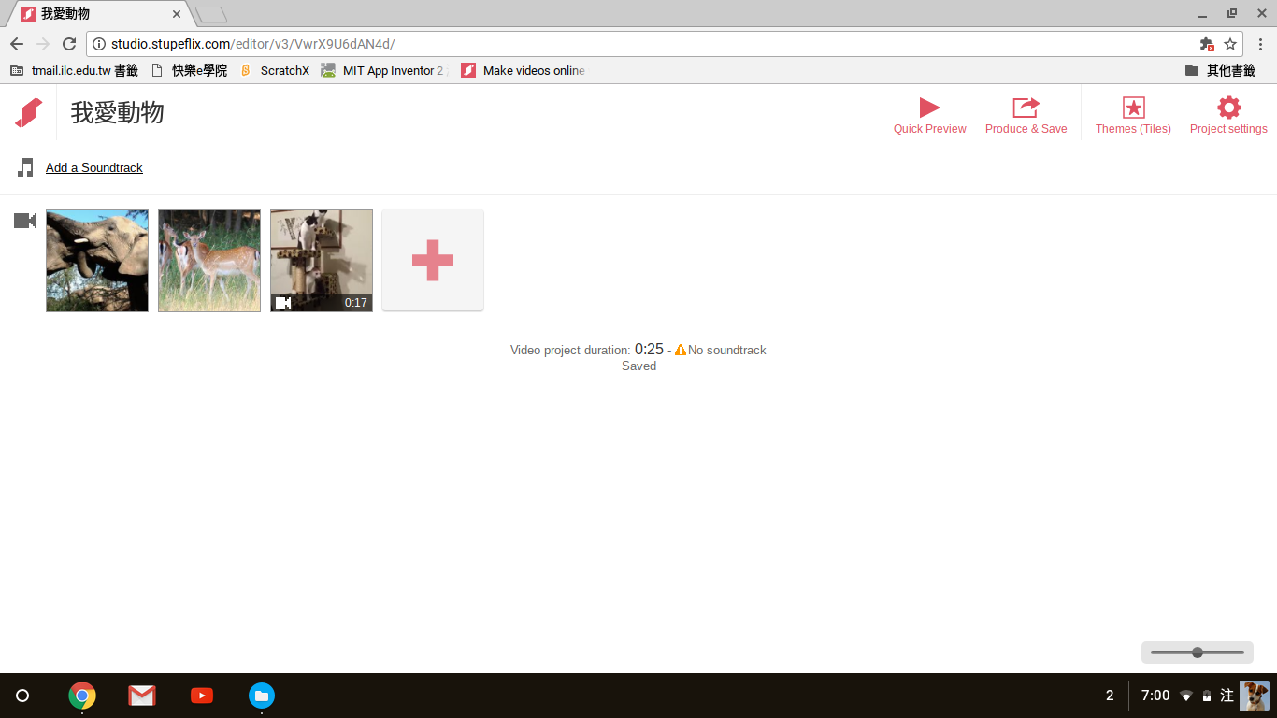
點選圖示「 」儲存影片

Slide 3
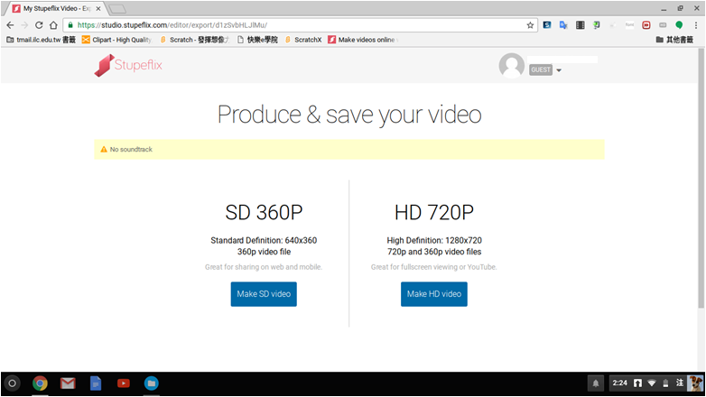
選擇輸出品質

Slide 4
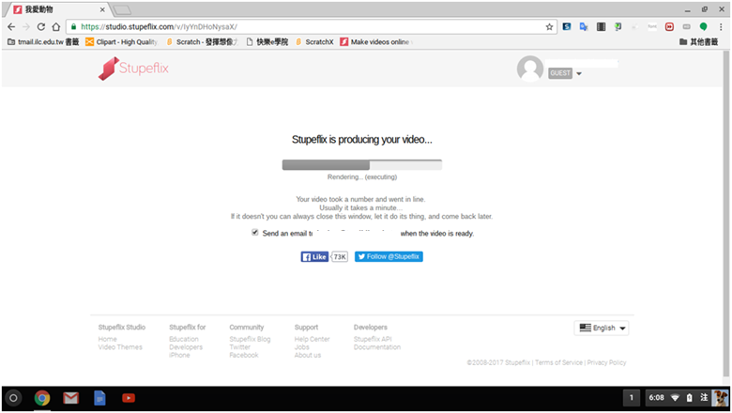
等待輸出

Slide 5
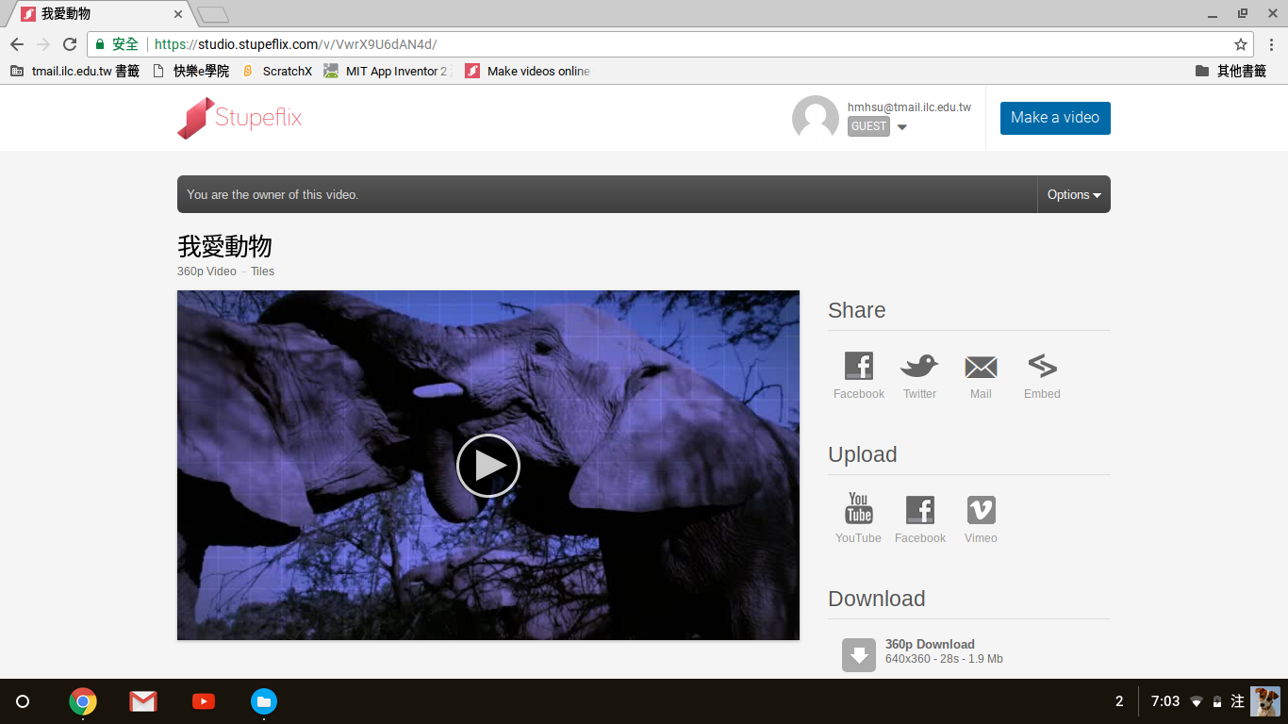
轉製完成

Slide 6
點擊下載影片

Slide 7
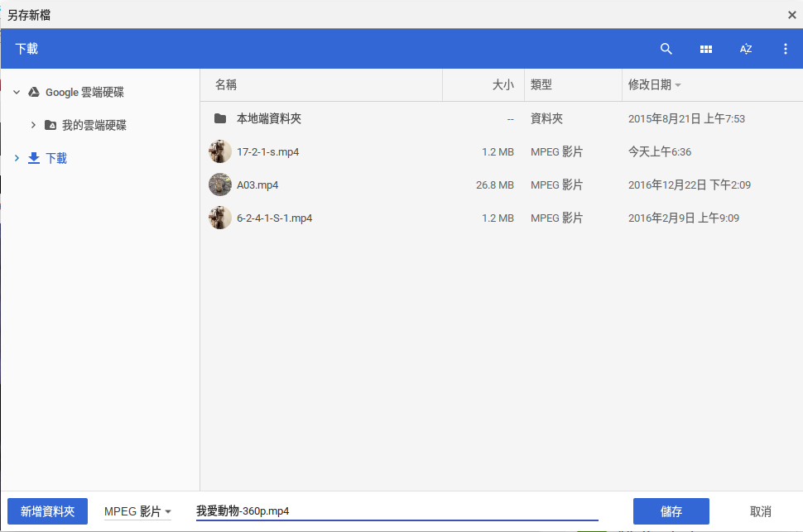
輸入檔名

Slide 8
點選「儲存」

